Slide 1
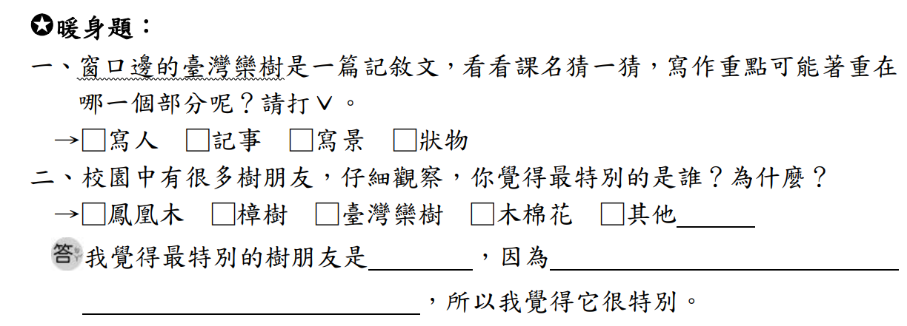
每到畢業季節，鳳凰木就會展開雙手
向每位畢業生獻上祝福

Slide 2
四季風采
2
6

Slide 3
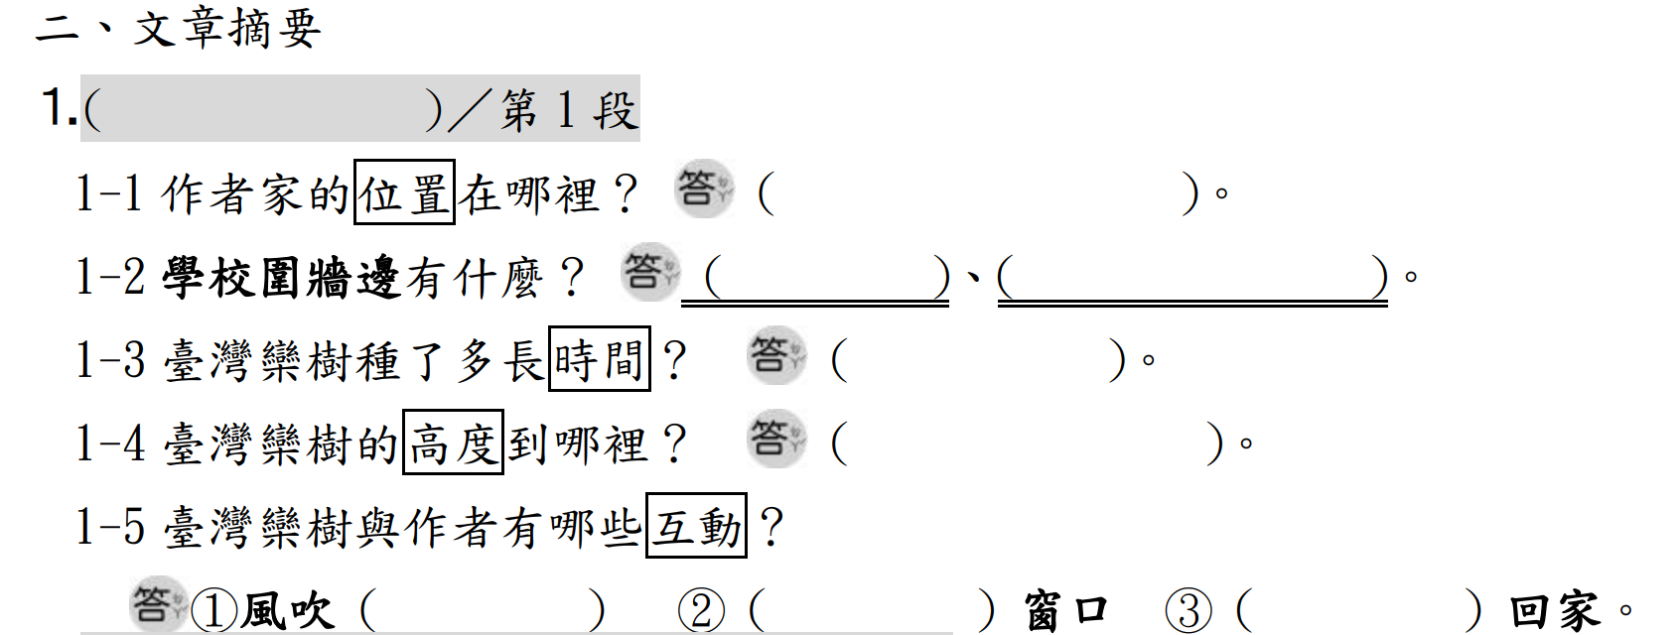

Slide 4
2
6

Slide 6
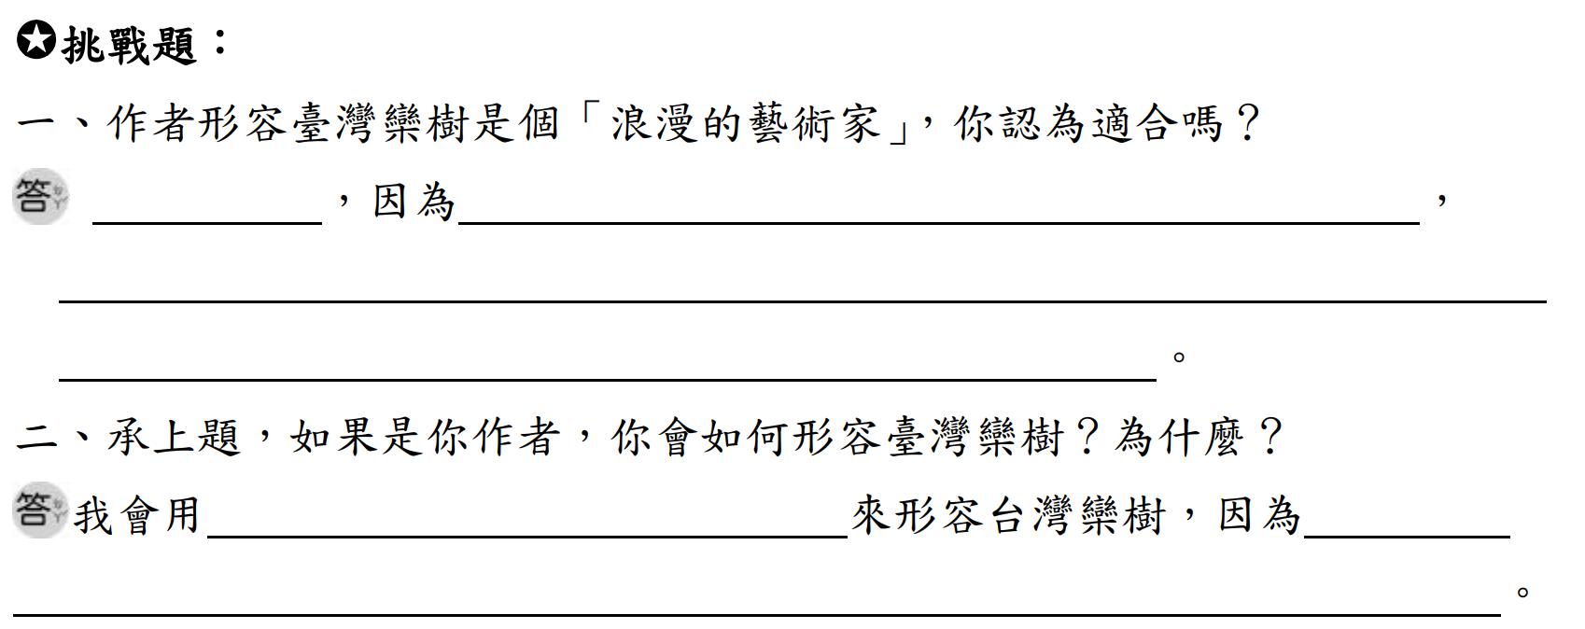
適合
藝術家對色彩感覺較為豐富，
欒樹也因四季變化而有不同的改變，和藝術家十分相似。
老朋友、盡責的守衛

